Slide 1
Django 50 Hrs by Uncle Engineer
EP16
https://youtu.be/gosPH6oNCvA

Slide 2
Outline
upload slip form (member)
paid confirm page (admin)
ems tracking

Slide 3
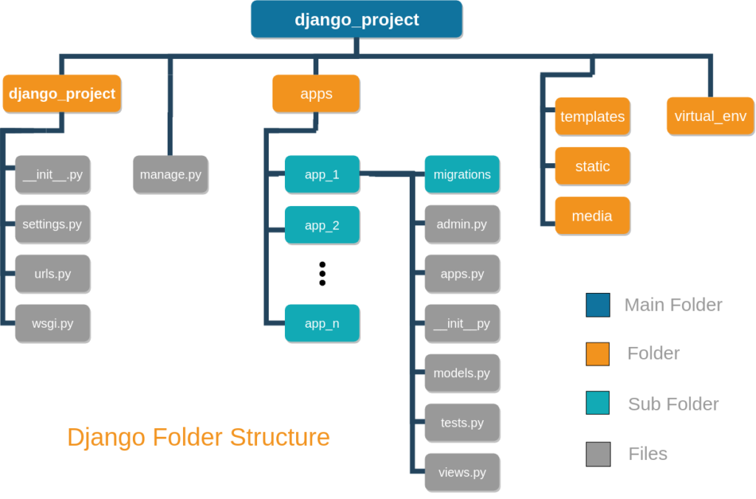
โครงสร้างของ Django
https://studygyaan.com/django/best-practice-to-structure-django-project-directories-and-files

Slide 4
Start Project: firstweb
ไปที่ E:\Django50Hours
Activate environment
.\venv\scripts\activate
สร้างโปรเจคชื่อ firstweb
django-admin startproject firstweb
เข้าไปในโฟลเดอร์ firstweb
cd firstweb
เรียกใช้ไฟล์ manage.py จะทำการจัดการเว็บ และเป็นการ start server
python manage.py runserver
ปิดการ run server
Ctrl+C
E:\Django50Hours
venv
firstweb
firstweb
Project setting
db.sqlite3
manage.py
app : myapp
Notes:
manage.py
ไฟล์หลักที่ใช้ในการจัดการเว็บ
db.sqlite3
ฐานข้อมูลของเว็บ โดยใช้ sqlite ที่ติดตั้งมากับ python อยู่แล้ว
ทั้งนี้สามารถใช้ฐานข้อมูลตัวอื่นก็ได้ เช่น PostgreSQL, mySQL
ข้อเสียของ sqlite จะไม่มีหน้า GUI

Slide 5
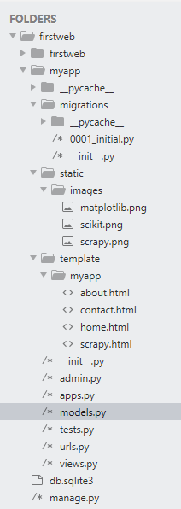
Summary EP4
เมื่อ Client มีการส่ง request ผ่านทาง web browser สิ่งที่เกิดขึ้นคือ
เข้ามาที่โปรเจค firstweb
Level1: เข้ามาตรวจสอบที่ firstweb\urls.py
ดู request ว่าต้องการเข้าหน้า admin ไหม ถ้าใช่ก็จะแสดง หน้า admin ให้ login
ถ้าไม่ใช่ก็จะต้องต่อไปยัง myapp\urls.py
Level2: เข้ามาที่ firstweb\myapp\urls.py
มีการเรียก path ของ Home
Home เป็นการ import มาจาก .views ดังนั้นจึงต้องไปดูไฟล์ firstweb\myapp\views.py
Level3: เข้ามาที่ firstweb\myapp\views.py
มีการ render จากไฟล์ myapp/home.html
Level4: แสดงหน้าเว็บ home.html

Slide 6
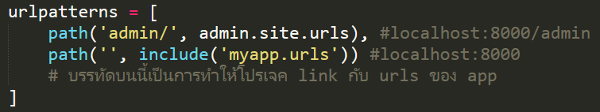
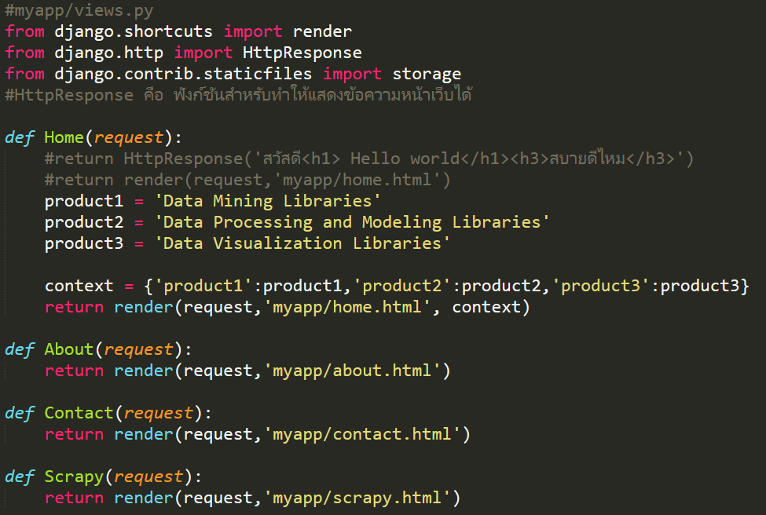
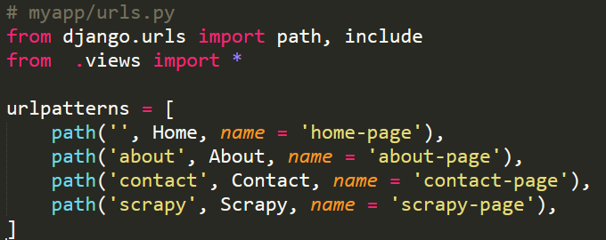
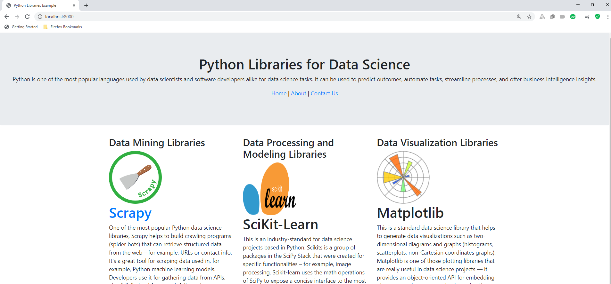
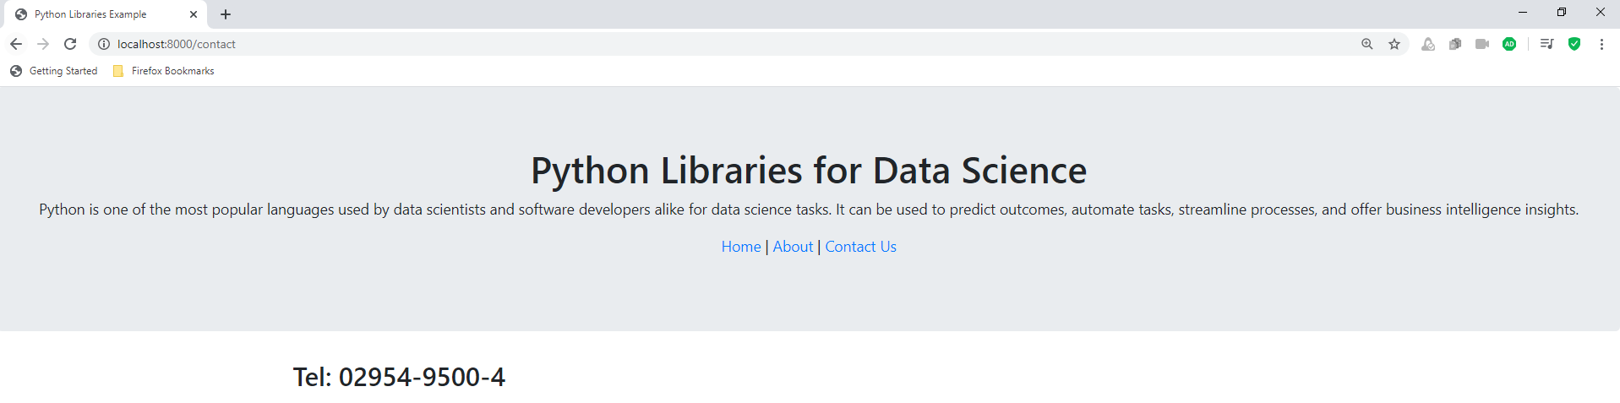
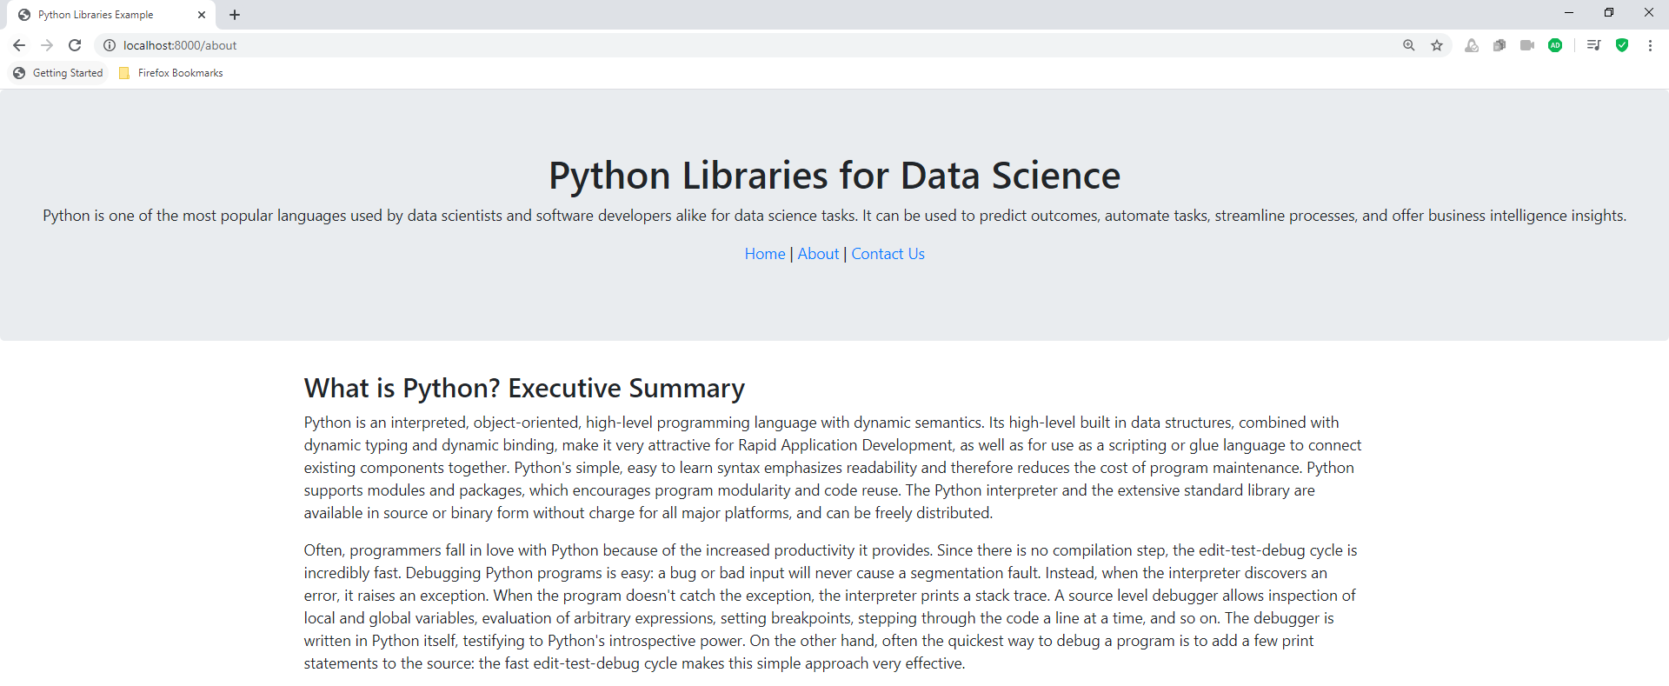
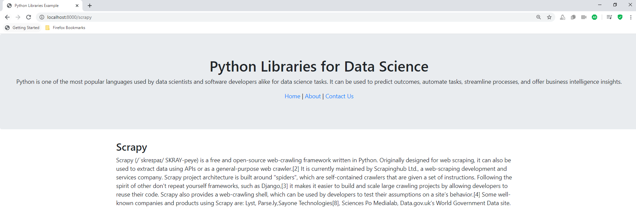
firstweb\urls.py
firstweb\myapp\views.py
firstweb\myapp\urls.py
template\myapp\home.html
template\myapp\contact.html
template\myapp\about.html
template\myapp\scrapy.html

Slide 7
Upload Slip

Slide 8
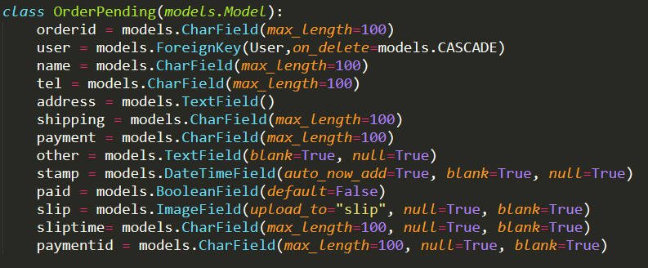
Upload Slip
แก้ไขไฟล์ models.py
python manage.py makemigrations
python manage.py migrate

Slide 9
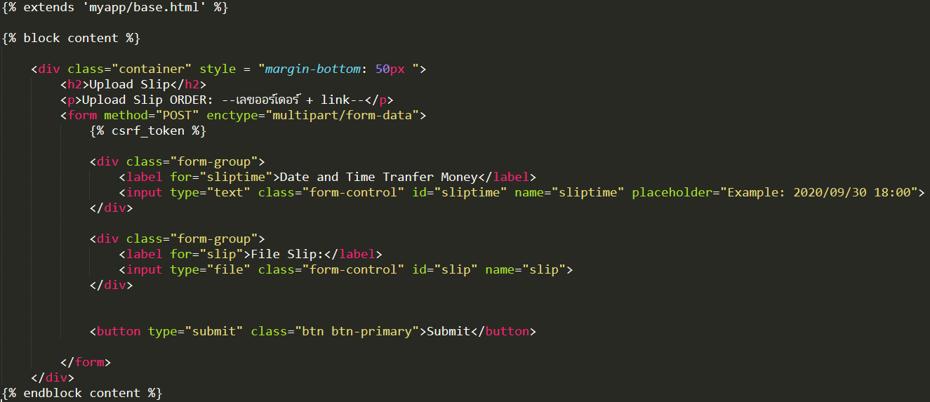
Upload Slip
Save as ไฟล์ addproduct.html เป็นไฟล์ uploadslip.html สำหรับการ upload slip เมื่อคลิกปุ่ม upload slip

Slide 10
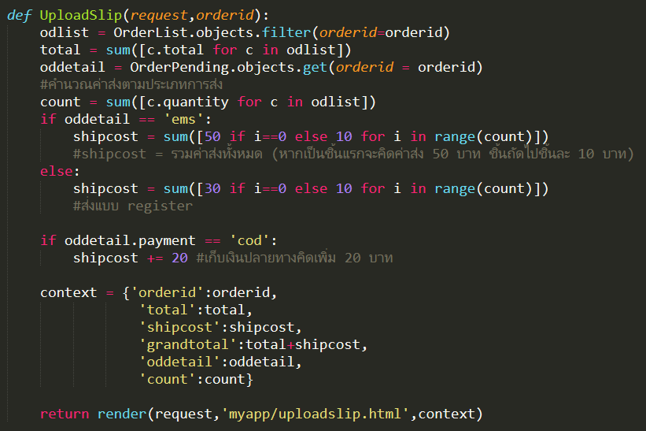
Upload Slip
แก้ไขไฟล์ views.py

Slide 11
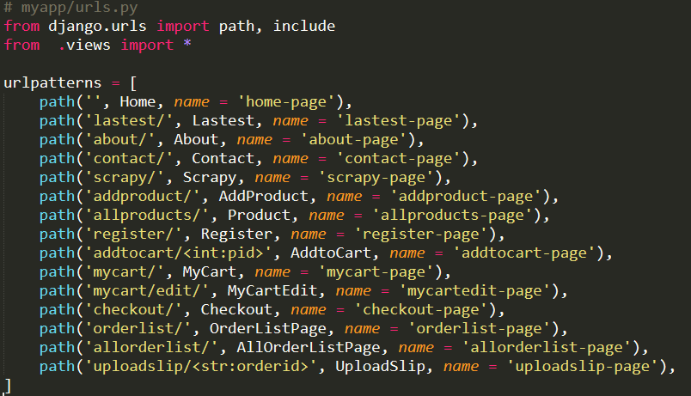
Upload Slip
แก้ไขไฟล์ urls.py

Slide 12
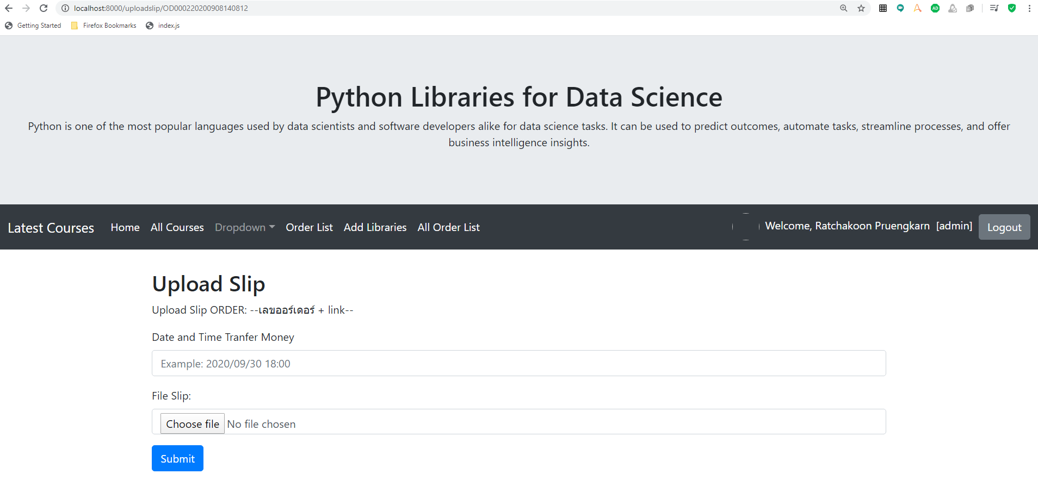
Upload Slip

Slide 13
Upload Slip
แก้ไขไฟล์ uploadslip.html

Slide 14
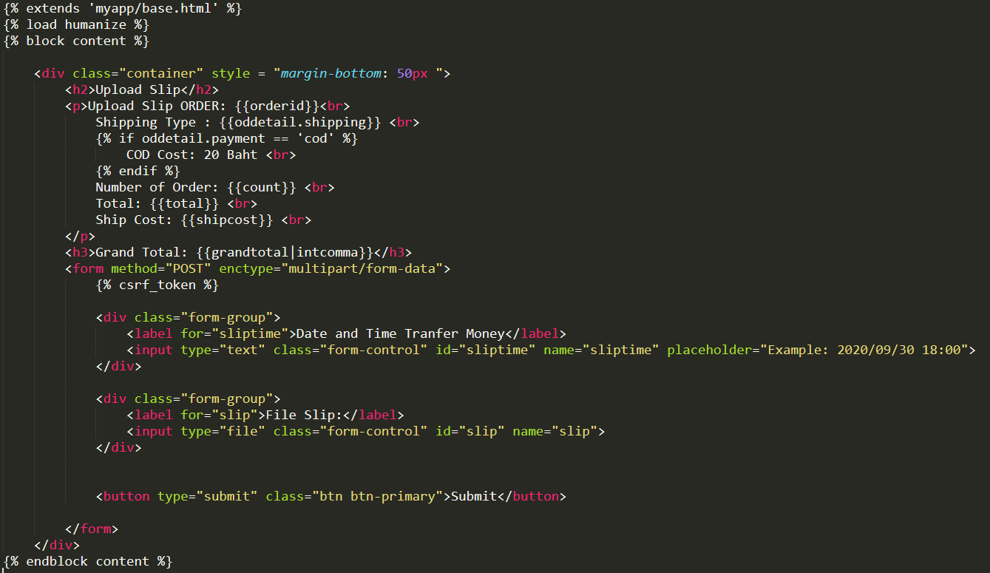

Slide 15
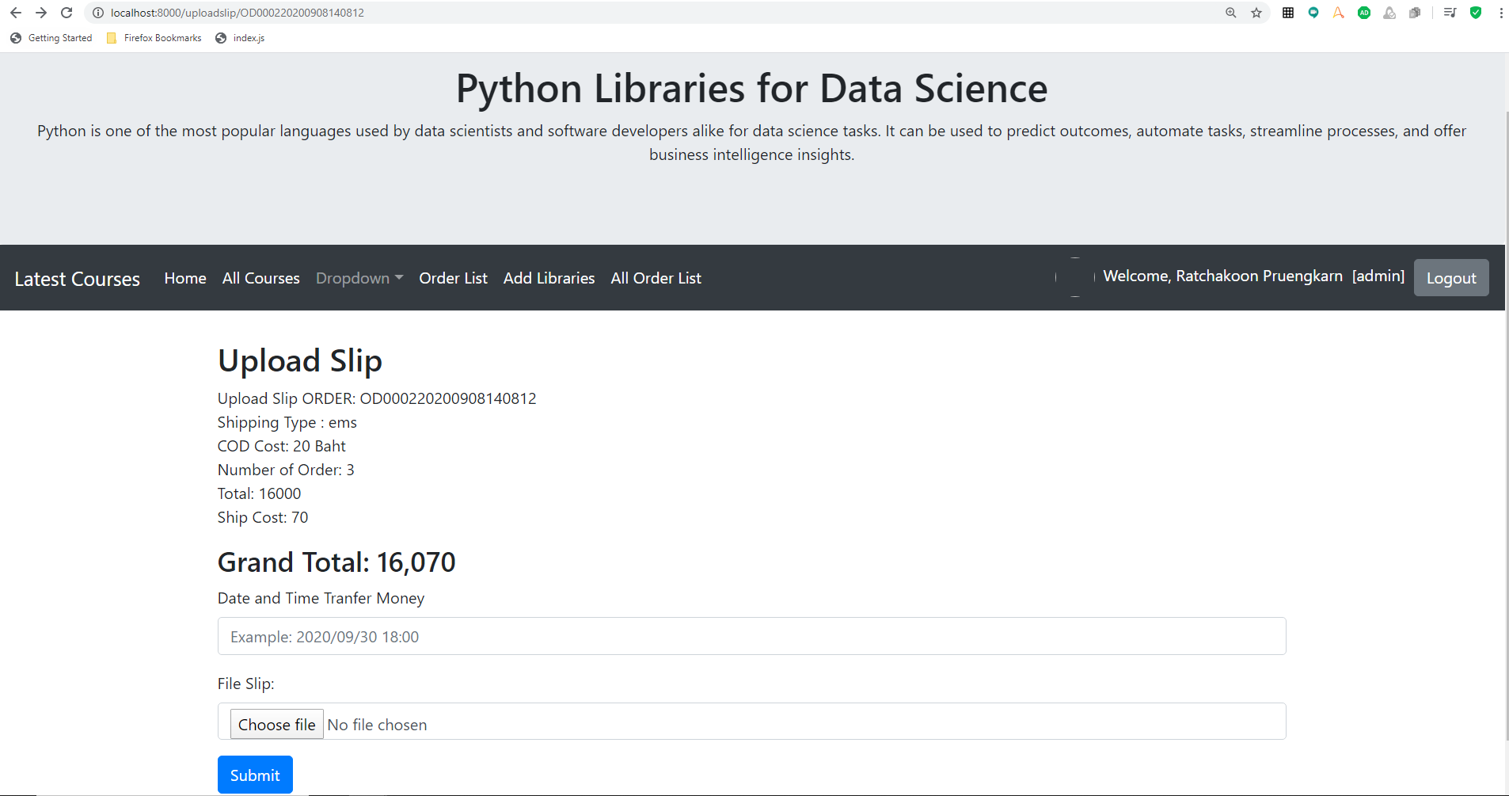

Slide 16
Upload Slip
แก้ไขไฟล์ views.py

Slide 17
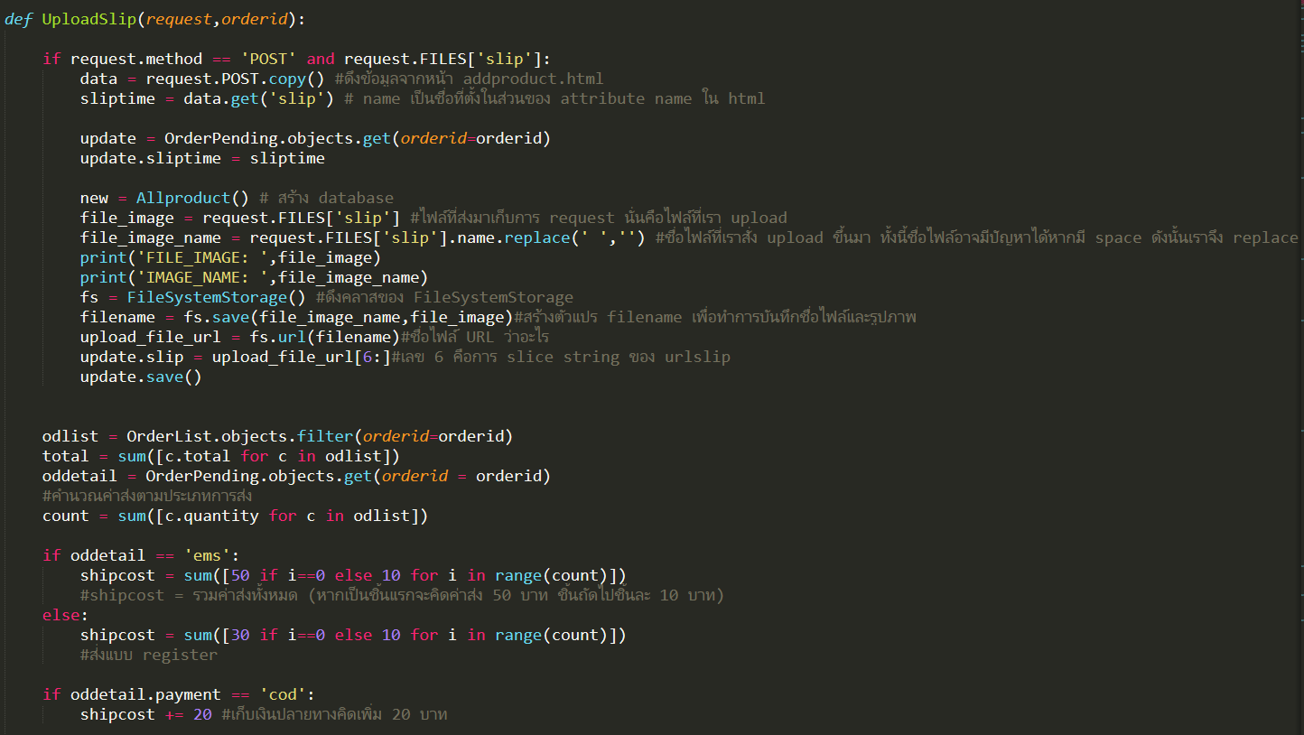

Slide 18
Upload Slip
แก้ไขไฟล์ uploadslip.py

Slide 19
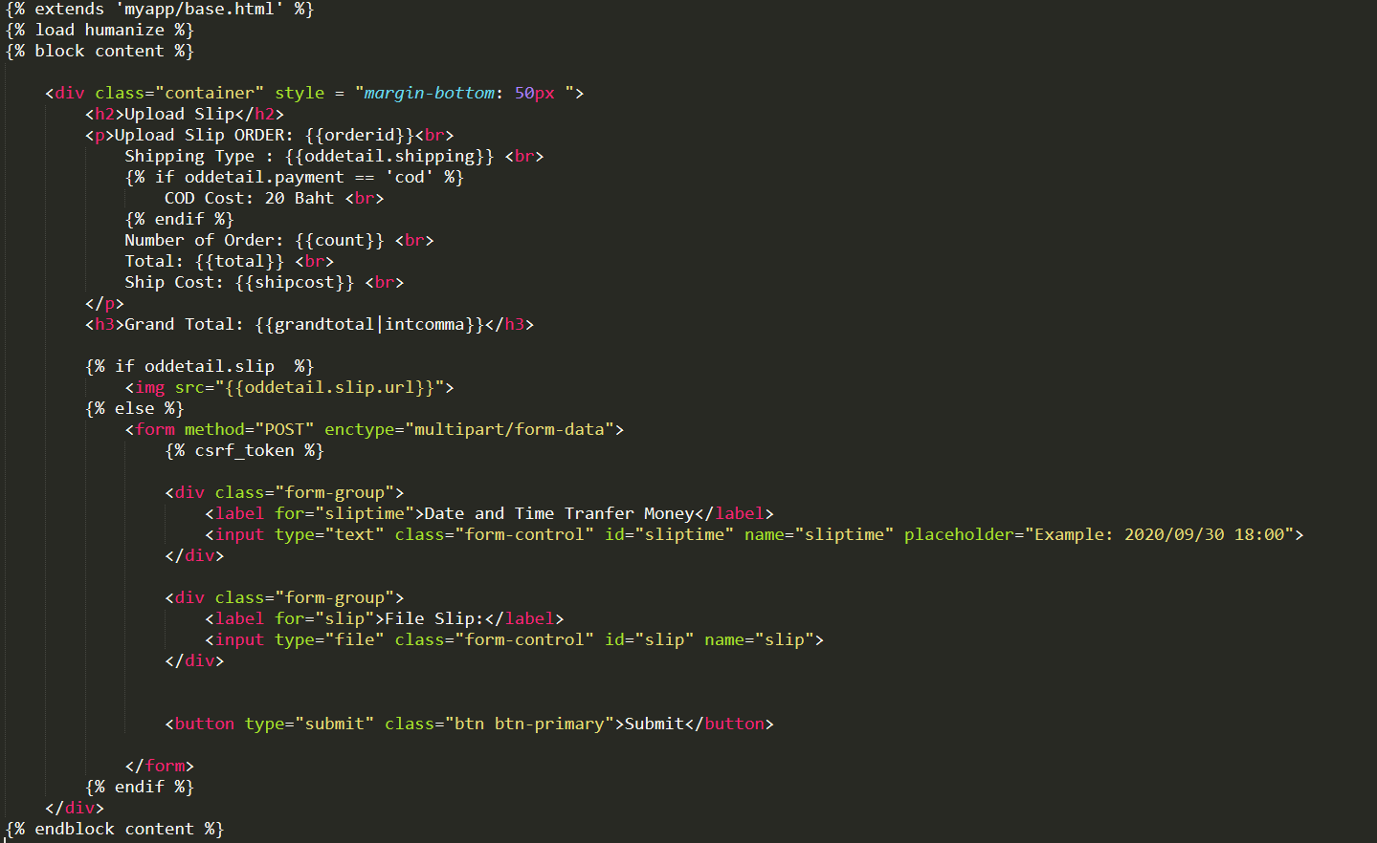

Slide 20
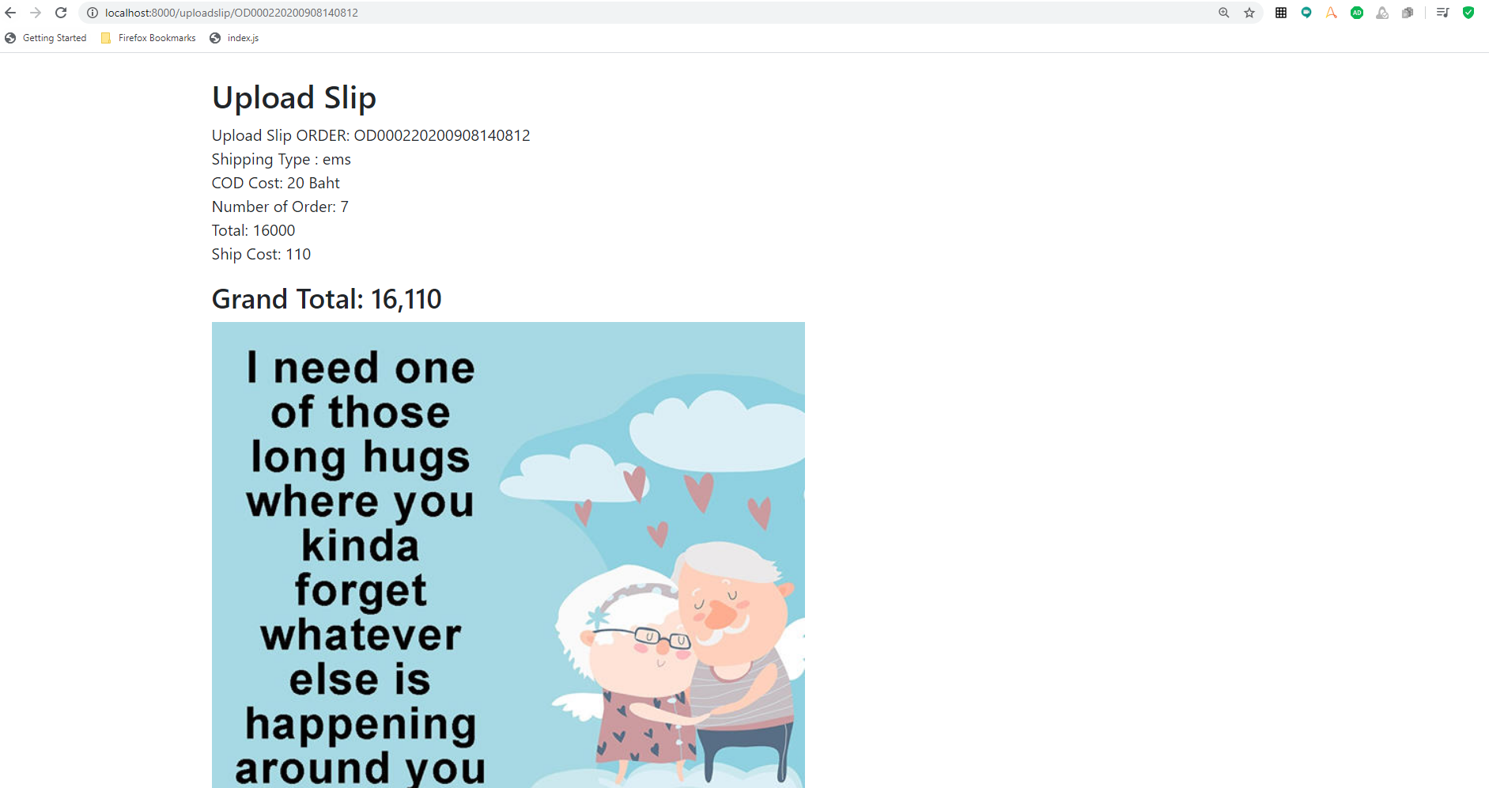

Slide 21
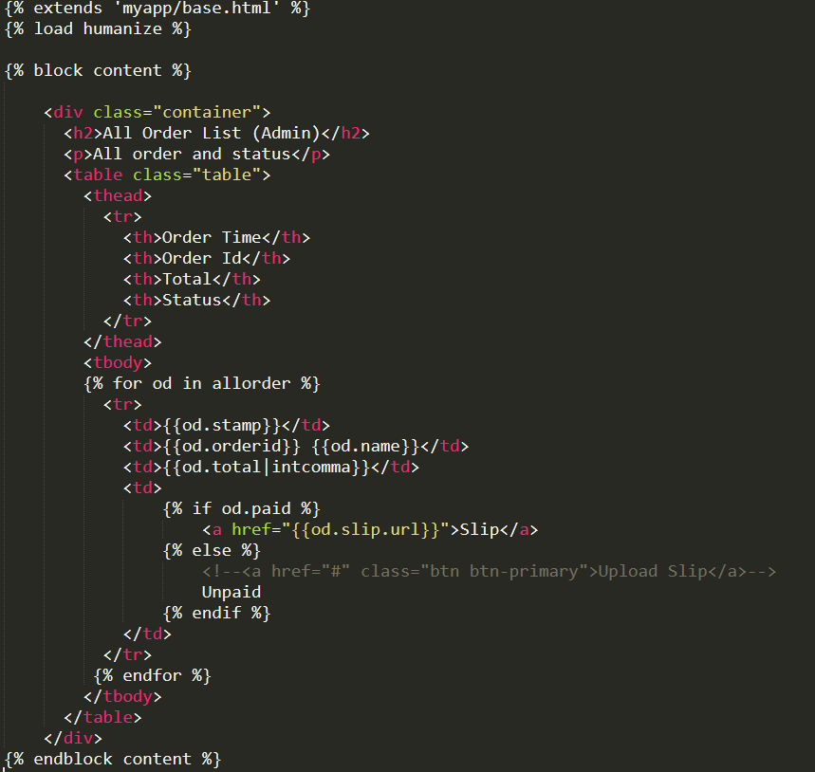
เมื่อทำการ upload slip แล้วจะให้แสดงเป็นรูป slip ในหน้า allorderlist.html

Slide 22
